Slide 1
МУНИЦИПАЛЬНОЕ БЮДЖЕТНОЕ ДОШКОЛЬНОЕ
ОБРАЗОВАТЕЛЬНОЕ УЧРЕЖДЕНИЕ
«ДЕТСКИЙ САД № 26» АРТЕМОВСКОГО ГОРОДСКОГО ОКРУГА
Русский народный костюм -
хранитель истории
Подготовила
Ваничкина Елена Ивановна,
воспитатель МБДОУ «Детский сад № 26 »
Notes:
Русский народный костюм - хранитель истории.
- Сегодня мы отправимся с вами в историю русской одежды. А встречает нас девица - красавица!

Slide 2
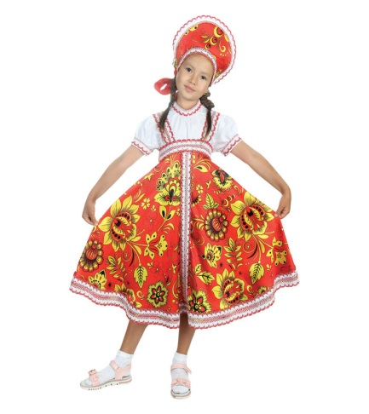
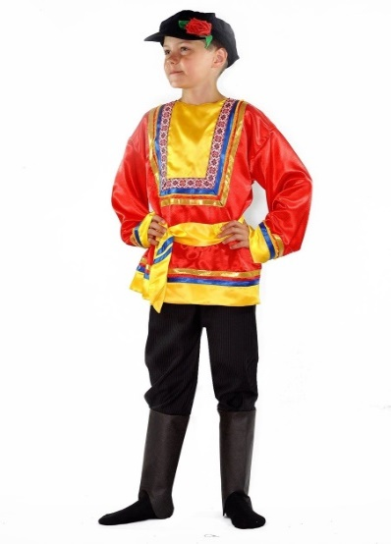
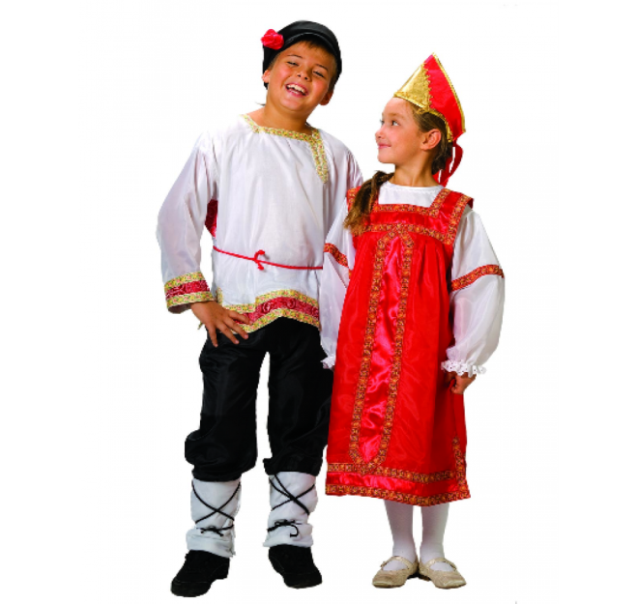
Нам, россиянам, русского костюма Историю полезно очень знать! Костюм о людях призовет подумать, О быте, нравах может рассказать. В себе не станем мы растить невежду, По выставке пройдемся не спеша, Рассмотрим русскую одежду: Не правда ли проста и хороша!

Slide 3
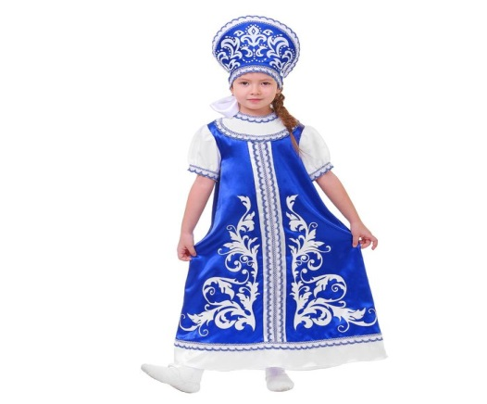
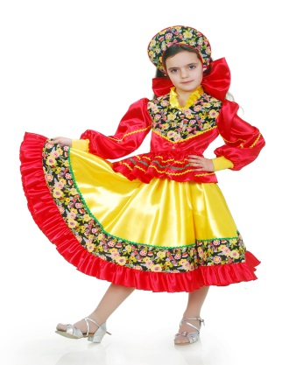
Задачи: 1. Расширять представления о костюмах народов России. 2. Формировать интерес к прошлому наших предков, их представлениям об окружающем мире и отражение этих представлений в оформлении национального костюма. 3. Воспитывать уважительное отношение к художественному наследию, к своему народу, Родине.
Цель: Формировать патриотические чувства у детей посредством ознакомления с костюмами народов России.

Slide 4
Создание развивающей предметно- пространственной среды в ДОУ:
Иллюстрации, демонстрационный материал;
Куклы в народных костюмах;
Мини – музей;
Мини – макеты;
Дидактические игры, интерактивные игры;
Детская художественная литература;
Лэпбук

Slide 5
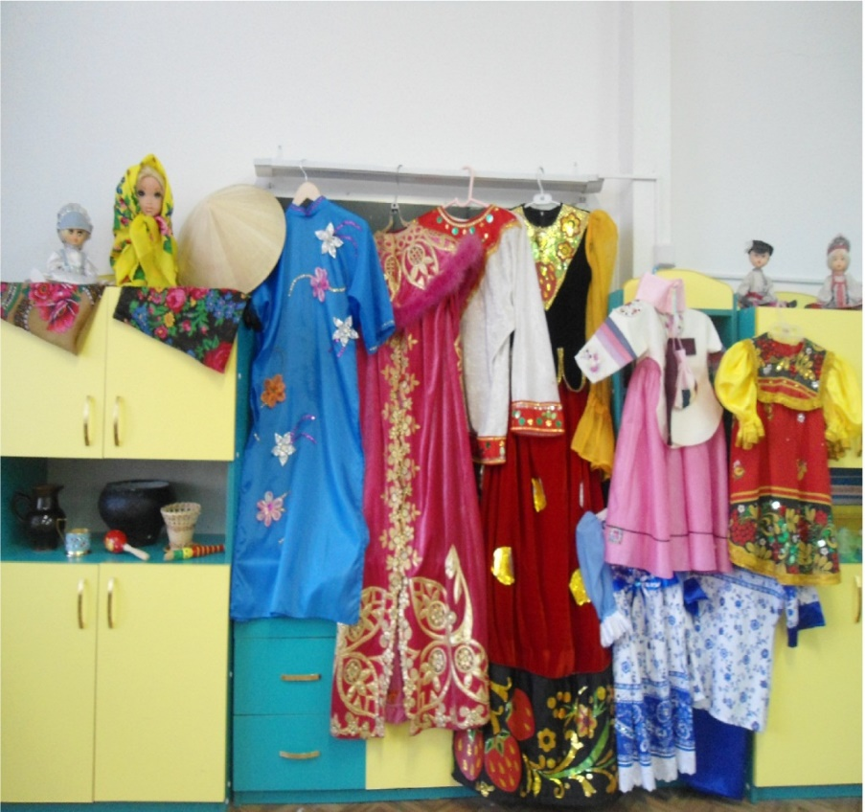
Мини – музей

Slide 6
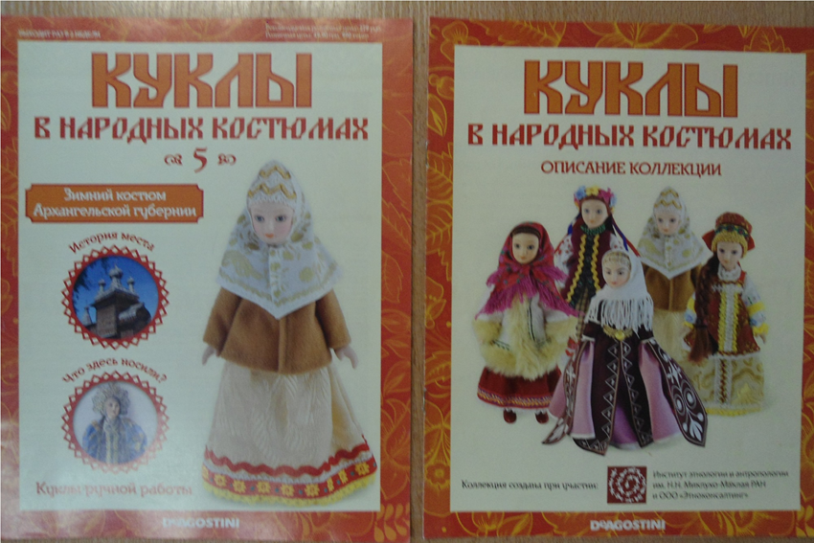
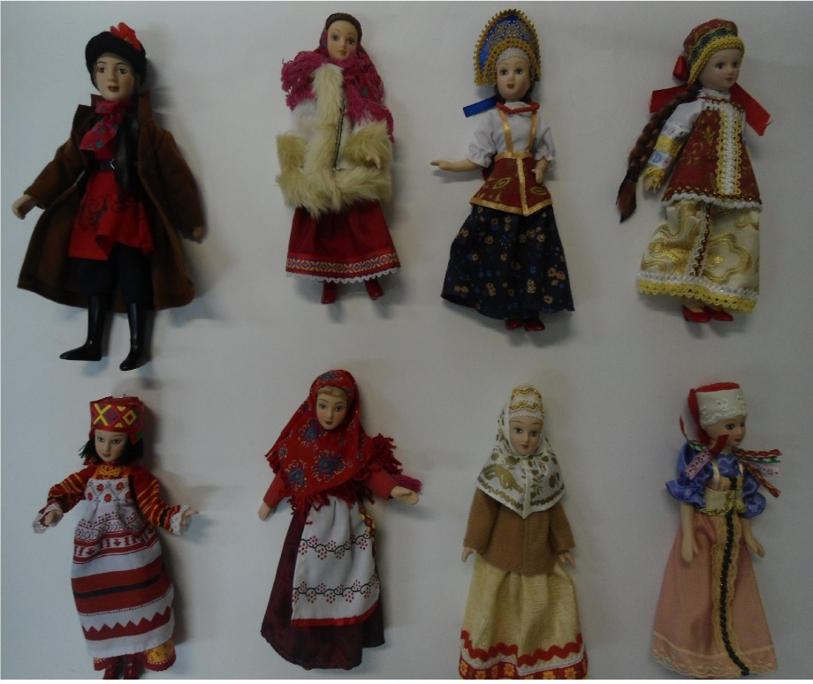
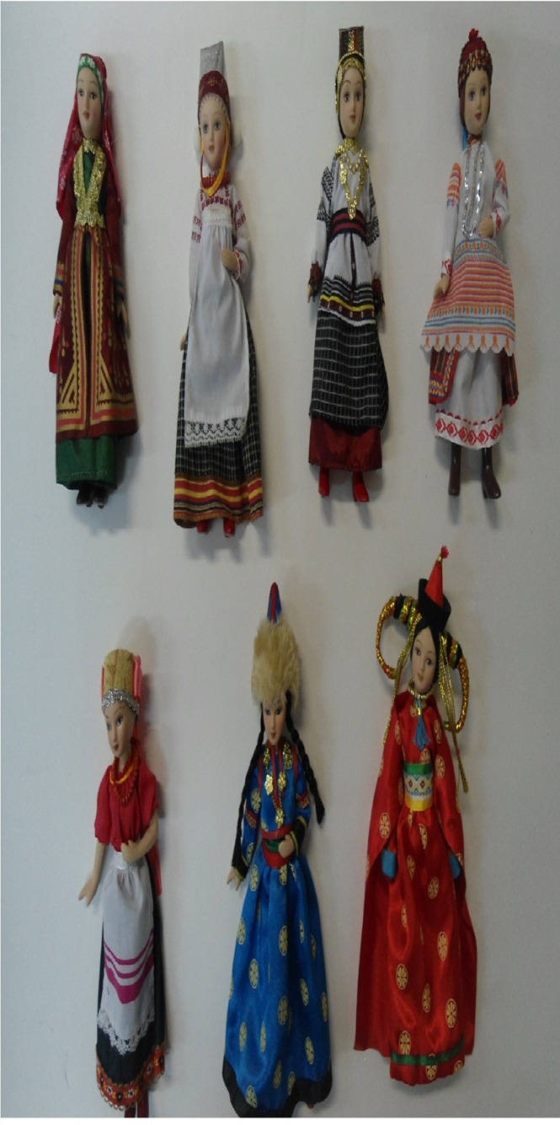

Slide 7
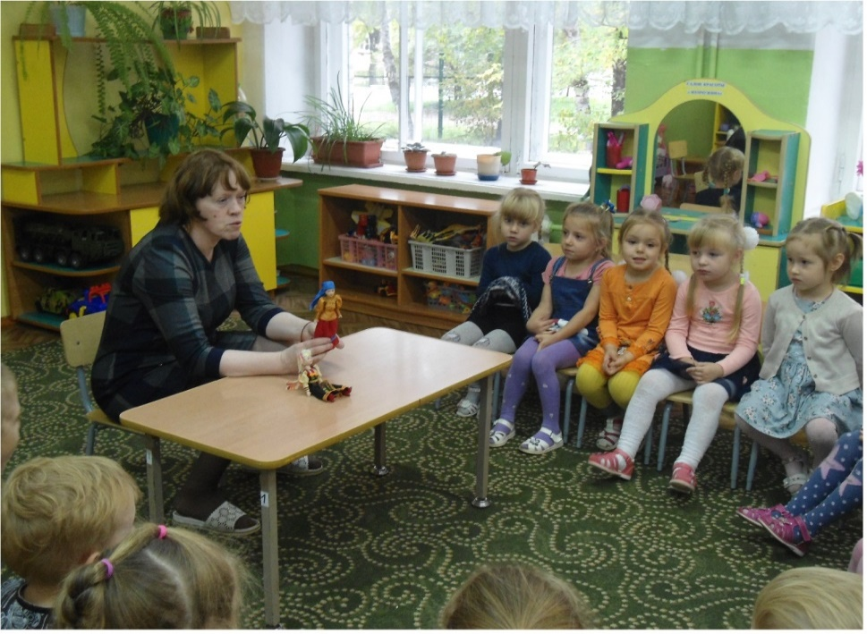
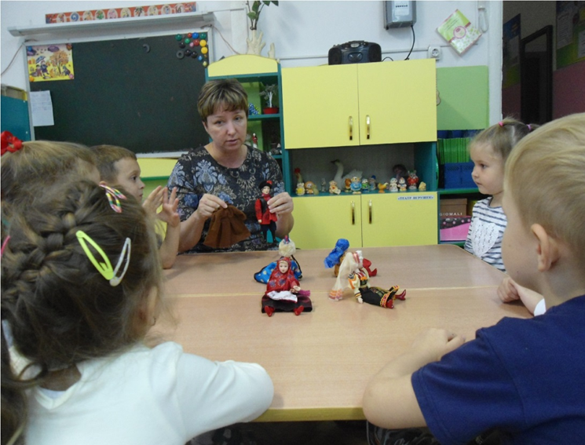
«Рассматривание кукол в народных костюмах»

Slide 8
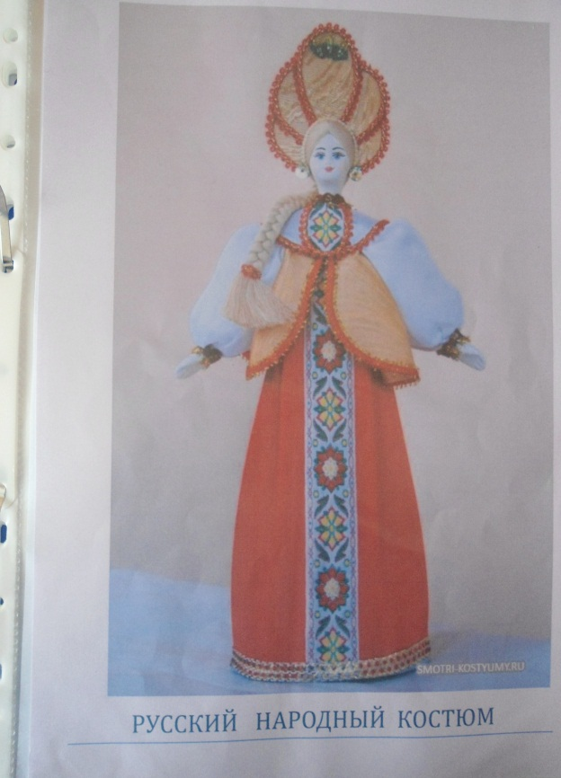
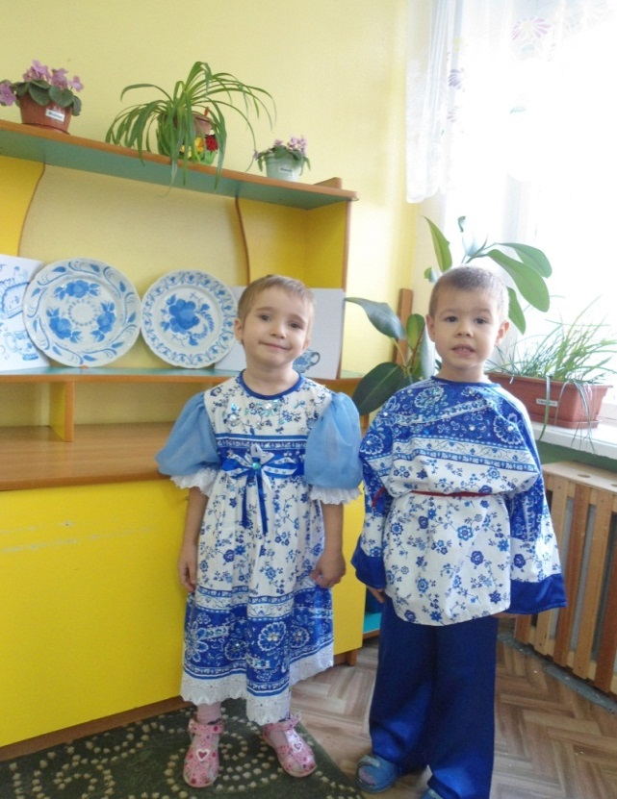
Русские народные костюмы Цель: Познакомить с историей народного костюма.

Slide 9
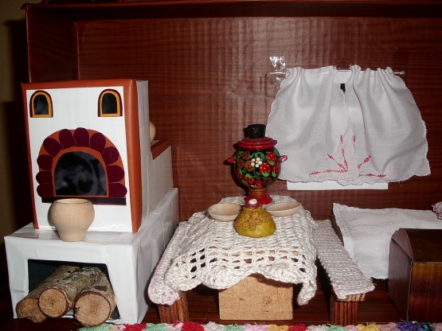
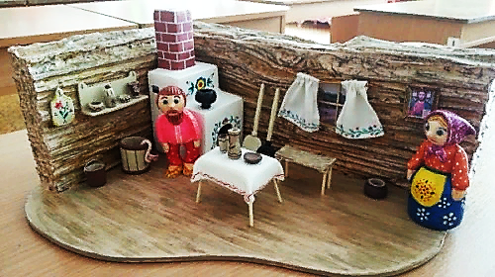
Мини - макеты

Slide 10
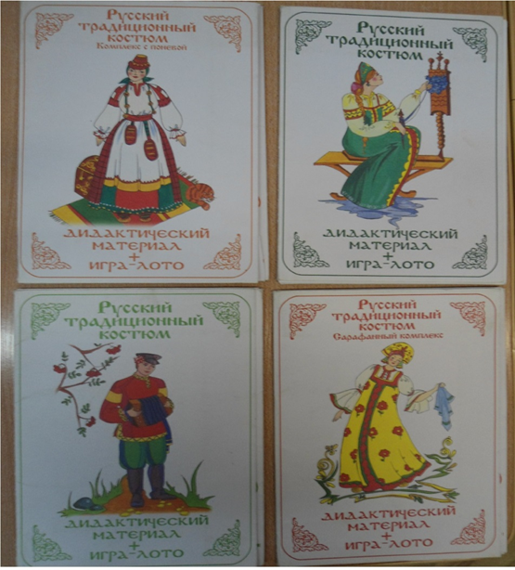

Slide 11
Дидактические игры по ознакомлению детей старшего дошкольного возраста с культурой и традициями народов России

Slide 12
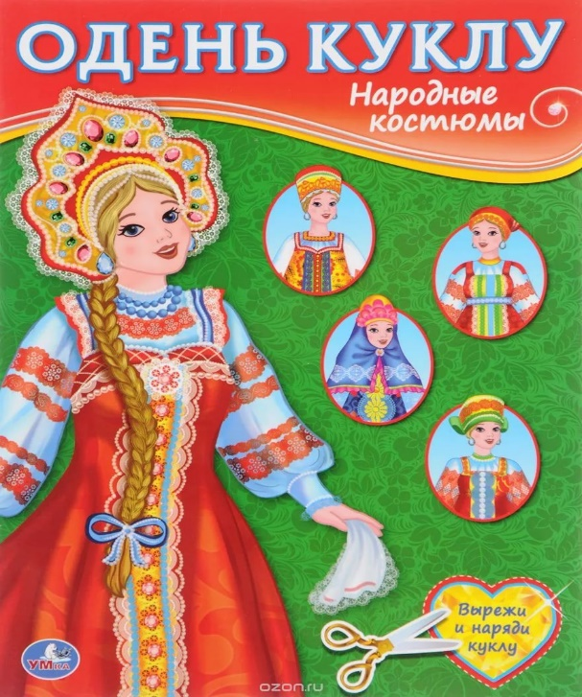
« Кто построил этот дом?» «НАЙДИ ПАРУ»

Slide 13
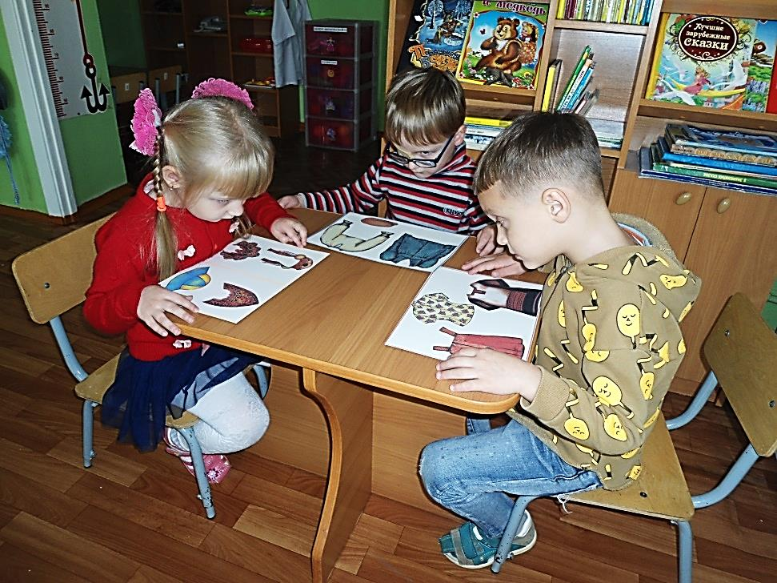
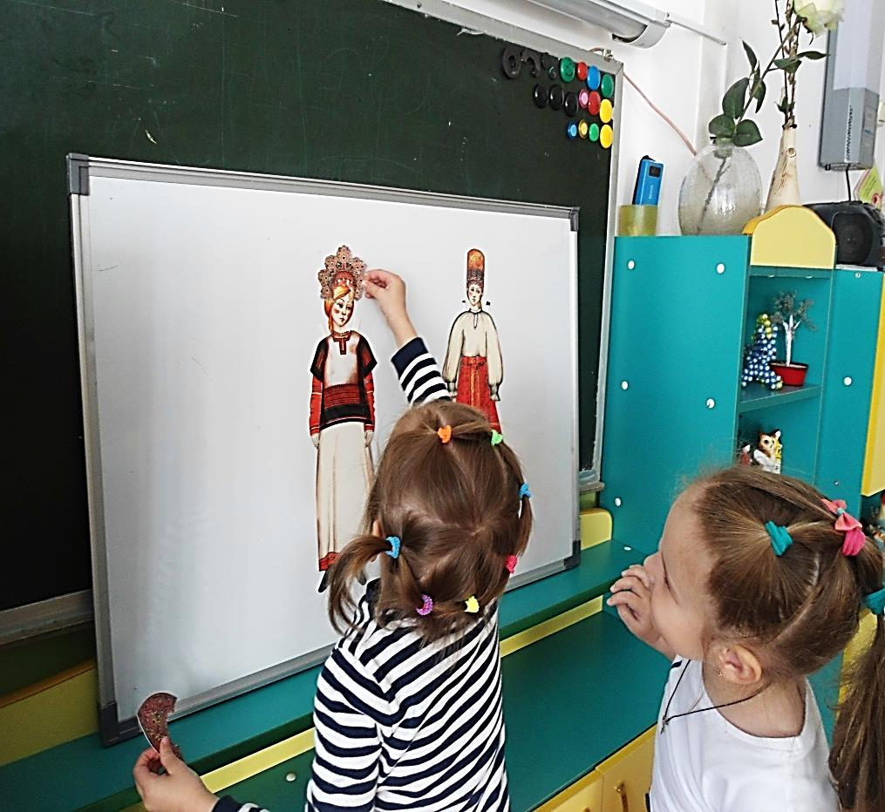
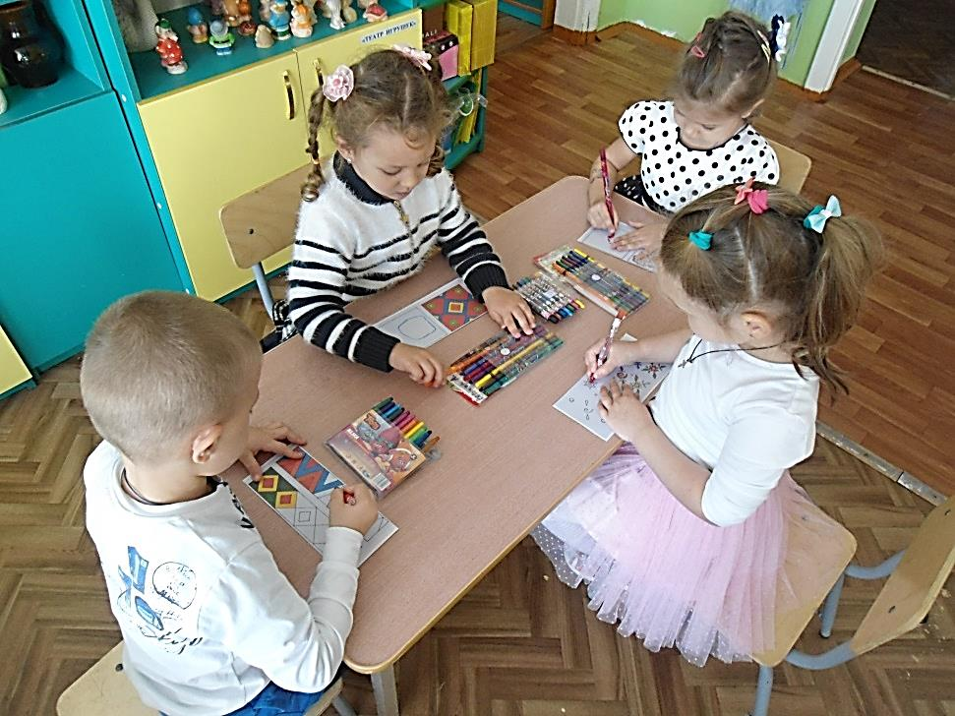
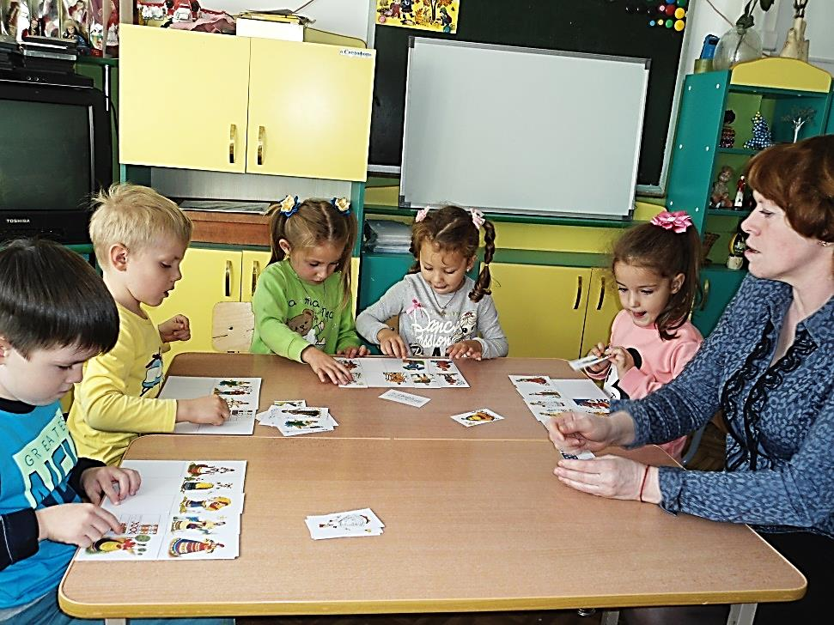

Slide 14
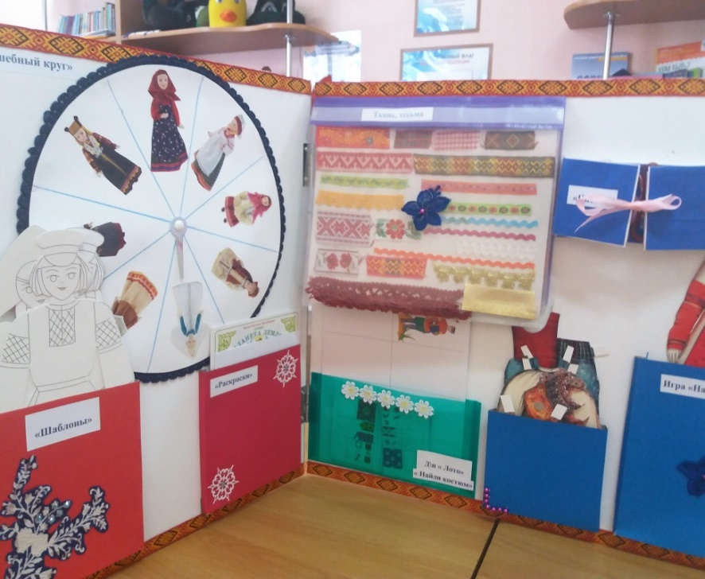
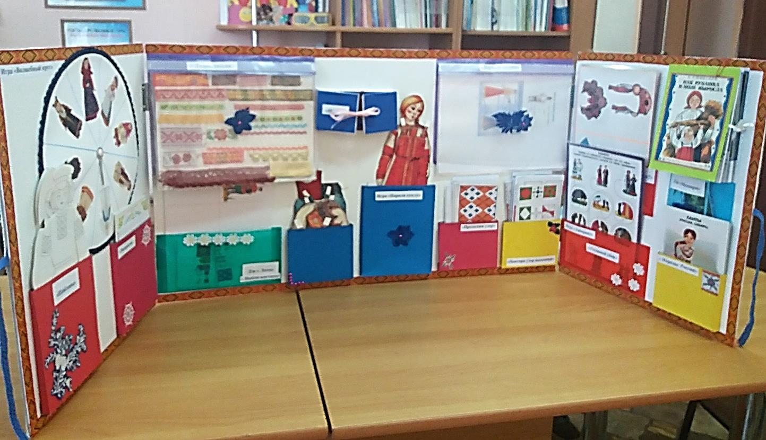
Лэпбук «Русский народный костюм»

Slide 15
До новых встреч !

